Slide 1
主持单位：

Slide 3
第二章 制图的基本知识与技能

Slide 4
绘图笔

Slide 5
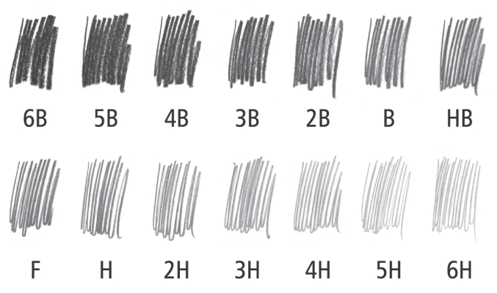
2.1制图的基本知识
2.1.3绘图笔
铅笔：B表示软而松，H表示硬而淡，HB表示软硬适中。画底稿常用2H-H铅笔，描粗时常用HB-2B.
绘制工程图时，一般均用2H的铅笔打底稿和画细线，用HB的铅笔画中粗线和书写文字，用B或2B的铅笔加深图线。
标题数字等都可以通过点击和重新输入进行更改，顶部“开始”面板中可以对字体、字号、颜色、行距等进行修改。建议正文12号字，1.3倍字间距。

Slide 6
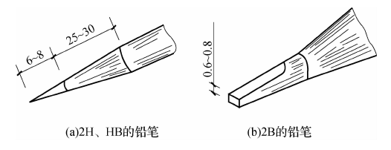
2.1制图的基本知识
2.1.3绘图笔
铅笔：削铅笔时应将标有铅笔标号的一侧保留，以免混淆铅笔。2H-HB的铅笔应削成锥形笔芯露出6-8 mm,2B的铅笔削成扁形。

Slide 7
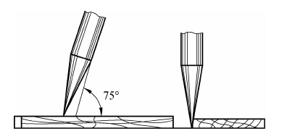
2.1制图的基本知识
2.1.3绘图笔
画线时应使铅笔垂直纸面，向运动的方向倾斜750，如图1-23所示。画细线时应适当地转动笔杆，以使整条线粗细均匀;加深粗线时，笔J.应削成与线宽一致，以保证所画图线粗细一致。

Slide 8
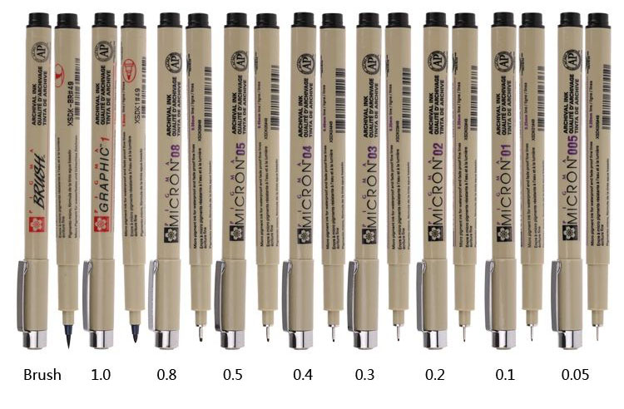
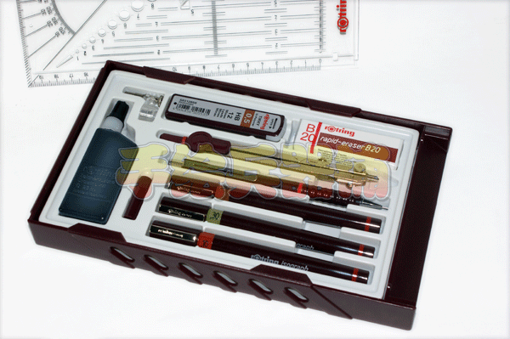
2.1制图的基本知识
2.1.3绘图笔
墨线笔：常用针管笔，笔头按粗细分为0.05、0.1、0.3、0.5、0.8等。
针管笔有一次性和可灌墨水两种类型，用针管笔上墨线时注意不要让墨水流出过多，以免弄脏图面。
标题数字等都可以通过点击和重新输入进行更改，顶部“开始”面板中可以对字体、字号、颜色、行距等进行修改。建议正文12号字，1.3倍字间距。

Slide 9
知识点学习
谢谢观看

